Slide 1
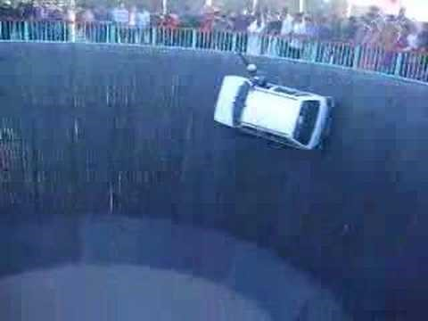
תנועה מעגלית
https://www.youtube.com/watch?v=hZOekFFSoWI

Slide 2
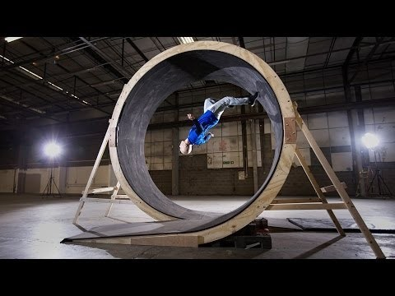
תנועה מעגלית
https://www.youtube.com/watch?v=OTcdutIcEJ4

Slide 3
רדיאן אחד – זווית שאורך הקשת שלה שווה לרדיוס
R
R
1 rad
R
1 rad
1 rad
1 rad
R
1 rad
1 rad
R
R

Slide 4
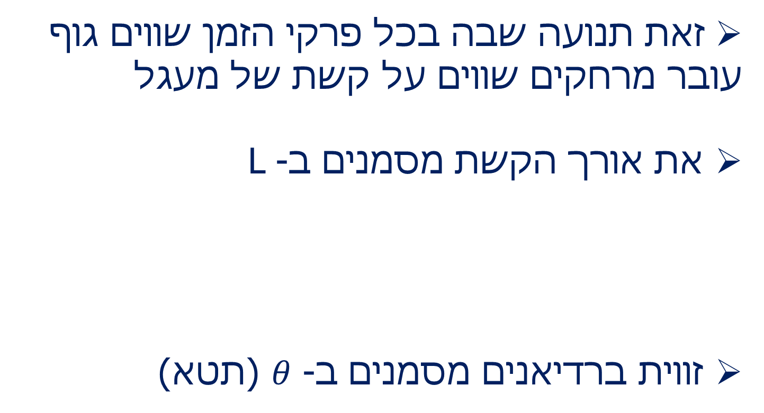
תנועה מעגלית קצובה
זאת תנועה שבה בכל פרקי הזמן שווים גוף עובר מרחקים שווים על קשת של מעגל
את אורך הקשת מסמנים ב- L
זווית ברדיאנים מסמנים ב- $θ$ (תטא)

Slide 5
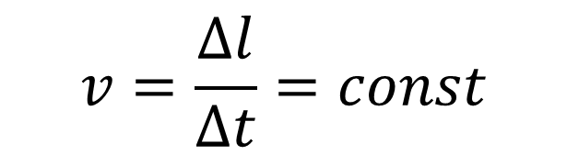
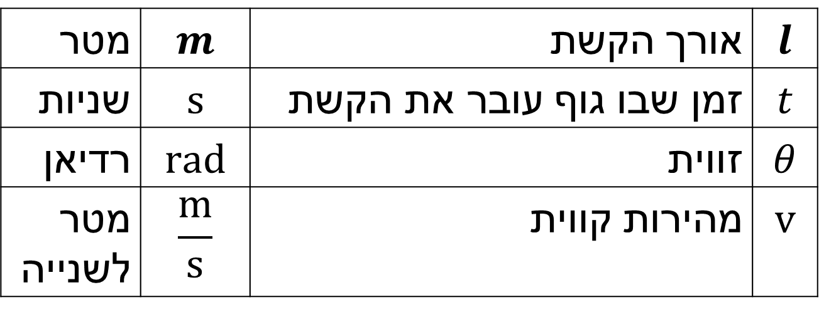
תנועה מעגלית קצובה
תנועה שבה גוף בכל פרקי זמן שווים עובר מרחקים (אורכי הקשת) שווים נקראת תנועה מעגלית קצובה
$$v=\frac{Δl}{Δt}=const$$
$$l$$ | אורך הקשת | $$m$$ | מטר
$$t$$ | זמן שבו גוף עובר את הקשת | $$s$$ | שניות
$$θ$$ | זווית | $$rad$$ | רדיאן
$$v$$ | מהירות קווית | $$\frac{m}{s}$$ | מטר לשנייה

Slide 6
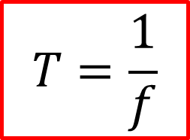
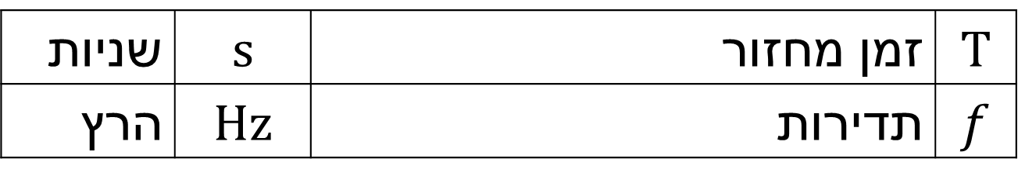
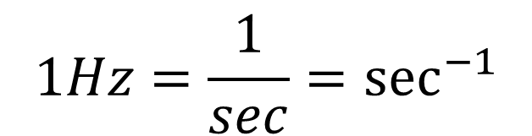
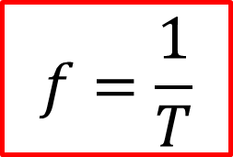
זמן מחזור ותדירות
זמן מחזור – זמן שבו גוף משלים סיבוב אחד שלם.
תדירות – כמות סיבובים ביחידת זמן (שנייה).
$$T$$ | זמן מחזור | $$s$$ | שניות
$$f$$ | תדירות | $$Hz$$ | הרץ
$$T=\frac{1}{f}$$
$$f=\frac{1}{T}$$
$$1Hz=\frac{1}{sec}=\sec^{−1}$$

Slide 7
דוגמה: מחוג שניות של שעון: זמן מחזור 60 שניות. תדירות 1/60 הרץ
דוגמה: גוף משלים 5 סיבובים ב-10 שניות. זמן המחזור הוא 2 שניות. תדירות הסיבוב היא 0.5 הרץ.

Slide 8

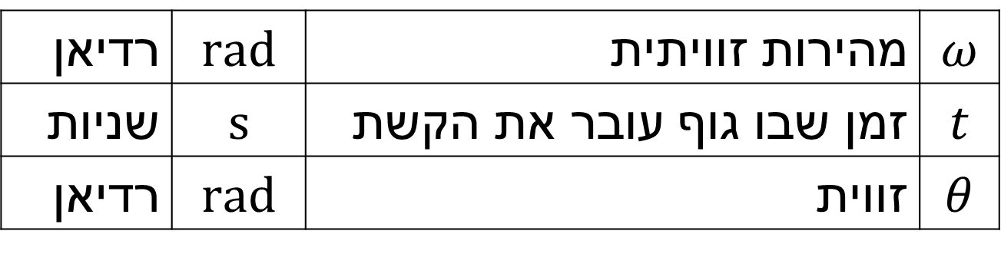
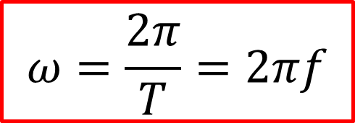
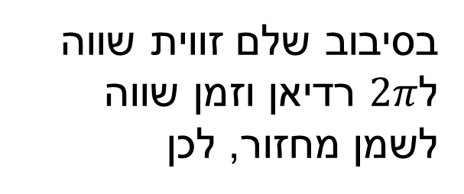
מהירות זוויתית
מהירות זוויתית היא זווית הסיבוב ברדיאנים ביחידת זמן.
$$ω$$ | מהירות זוויתית | $$rad$$ | רדיאן
$$t$$ | זמן שבו גוף עובר את הקשת | $$s$$ | שניות
$$θ$$ | זווית | $$rad$$ | רדיאן
בסיבוב שלם זווית שווה ל$2π$ רדיאן וזמן שווה לשמן מחזור, לכן
$$ω=\frac{θ}{t}$$
$$ω=\frac{2π}{T}=2πf$$

Slide 9

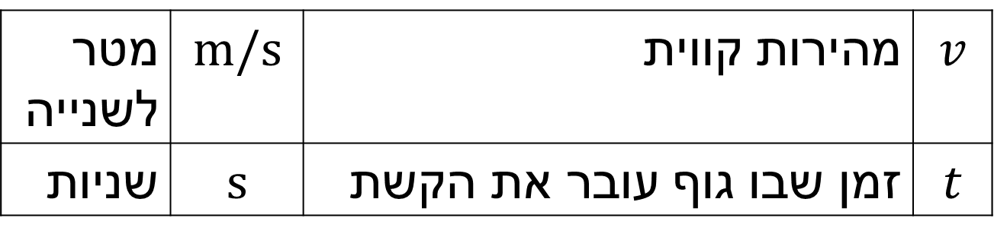
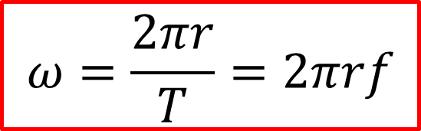
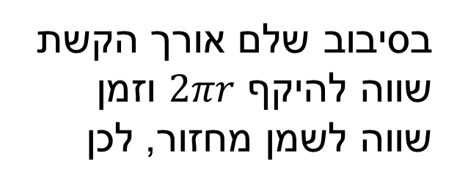
מהירות קווית
מהירות זוויתית היא אורך הקשת שעובר גוף ביחידת זמן
$$v$$ | מהירות קווית | $$m/s$$ | מטר לשנייה
$$t$$ | זמן שבו גוף עובר את הקשת | $$s$$ | שניות
בסיבוב שלם אורך הקשת שווה להיקף $2πr$ וזמן שווה לשמן מחזור, לכן
$$v=\frac{l}{t}$$
$$ω=\frac{2πr}{T}=2πrf$$

Slide 10
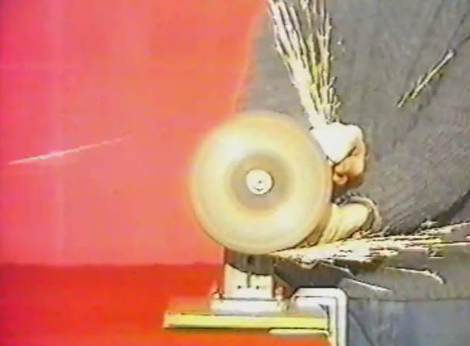
כיוון של מהירות קווית
כיוון של מהירות קווית – במשיק למעגל
https://www.youtube.com/watch?v=h94GGVtta5k

Slide 11
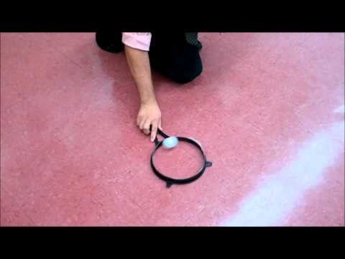
כיוון של מהירות קווית
כיוון של מהירות קווית – במשיק למעגל
https://www.youtube.com/watch?v=K-UCMdZKqE0

Slide 12
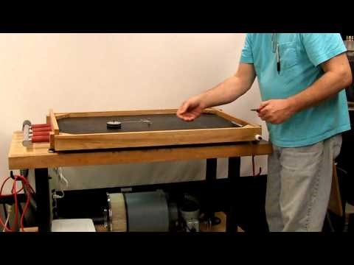
כיוון של מהירות קווית
כיוון של מהירות קווית – במשיק למעגל
https://www.youtube.com/watch?v=AzgasHgVOy8

Slide 13
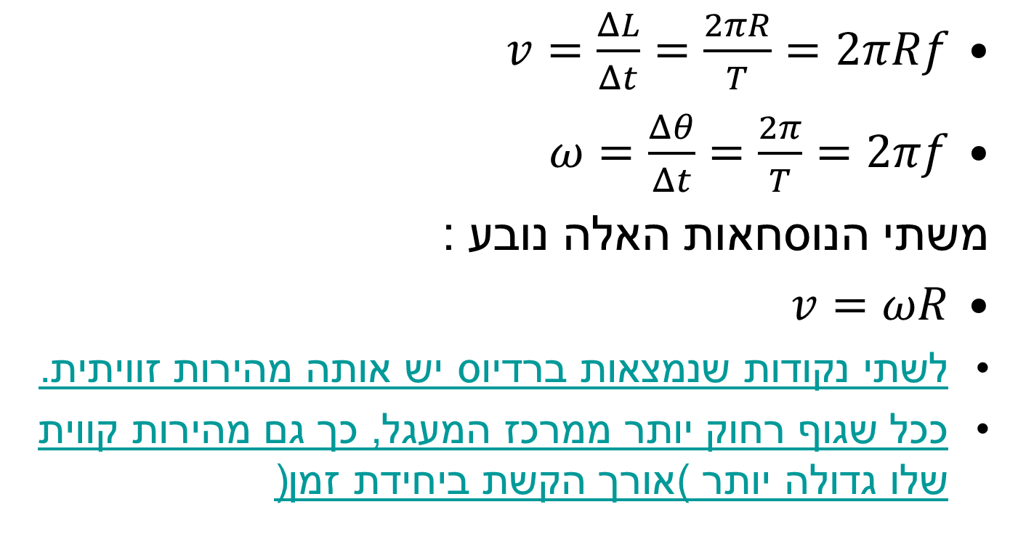
קשר בין מהירות קווית ומהירות זוויתית

Slide 14
תאוצה בתנועה מעגלית קצובה
גודל של מהירות קווית לא משתנה, אך כיוון משתנה כל הזמן (מהירות קווית תמיד מכוונת במשיק), לכן יש שינוי מהירות (מהירות זה וקטור, לכן אם משתנה או גודל או כיוון או את שניהם – המהירות משתנה)
קיימת תאוצה שכיוונה כלפי מרכז המעגל
התאוצה נקראת : תאוצה צנטריפיטלית או רדיאלית או מרכזית
תאוצה רדיאלית תמיד מאונכת למהירות קווית

Slide 15
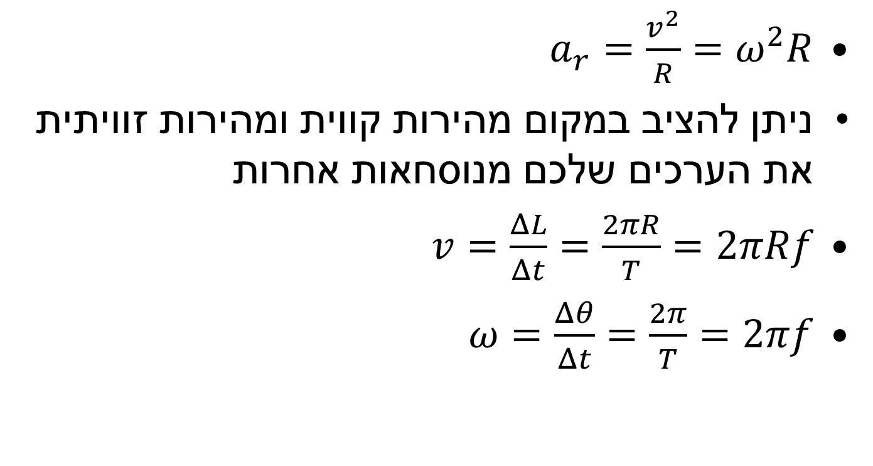
חישוב של תאוצה צנטריפיטלית

Slide 16
תאוצה בתנועה מעגלית קצובה
גודל של מהירות קווית לא משתנה, אך כיוון משתנה כל הזמן (מהירות קווית תמיד מכוונת במשיק), לכן יש שינוי מהירות (מהירות זה וקטור, לכן אם משתנה או גודל או כיוון או את שניהם – המהירות משתנה)

Slide 17
קיימת תאוצה שכיוונה כלפי מרכז המעגל
התאוצה נקראת : תאוצה צנטריפיטלית או רדיאלית או מרכזית
תאוצה רדיאלית תמיד מאונכת למהירות קווית

Slide 18
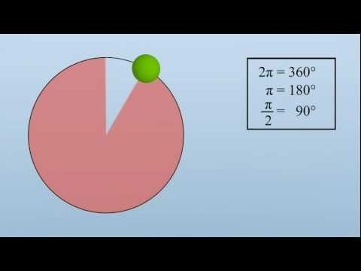
המחשה של תנועה מעגלית

Slide 19
כוחות בתנועה מעגלית
בתנועה מעגלית קצובה יש תאוצה צנטריפיטלית
(רדיאלית) שכיוונה כלפי מרכז המעגל, לכן
כיוון חיובי של ציר X תמיד כלפי מרכז המעגל

Slide 20
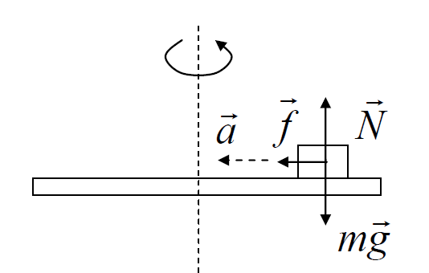
כביש אופקי (מטבע)
שולחן

Slide 21
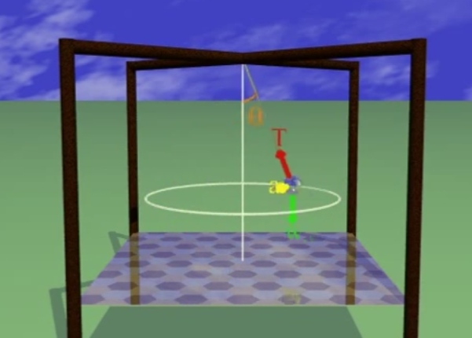
דוגמאות של תנועה מעגלית
מטוטלת קונית (חרוטית)

Slide 22
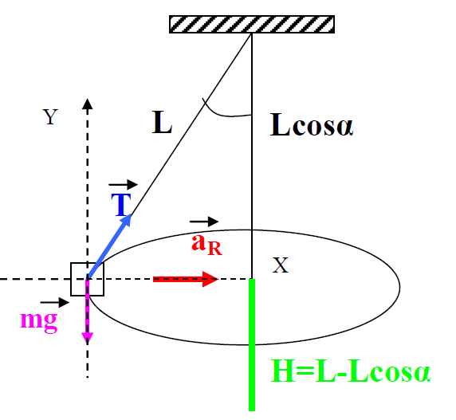
מטוטלת קונית (חרוטית)
מטוטלת קונית (חרוטית)

Slide 23
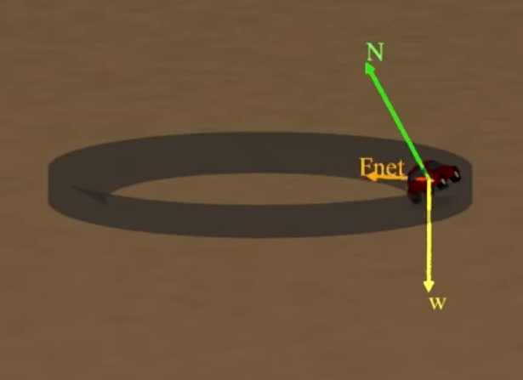
דוגמאות של תנועה מעגלית
כביש נטוי

Slide 24
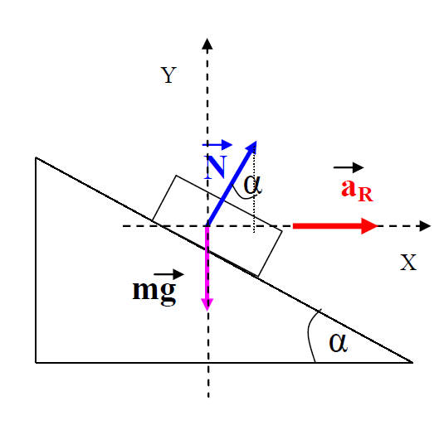
כביש נטוי
כביש נטוי

Slide 25
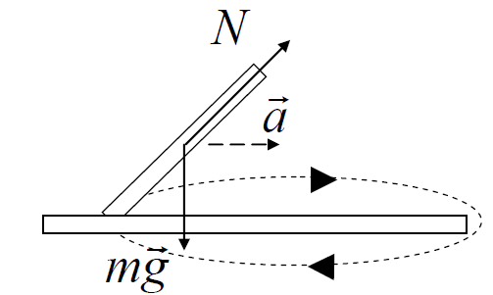
מטוס (אופנוע בפנייה)
מטוס

Slide 26
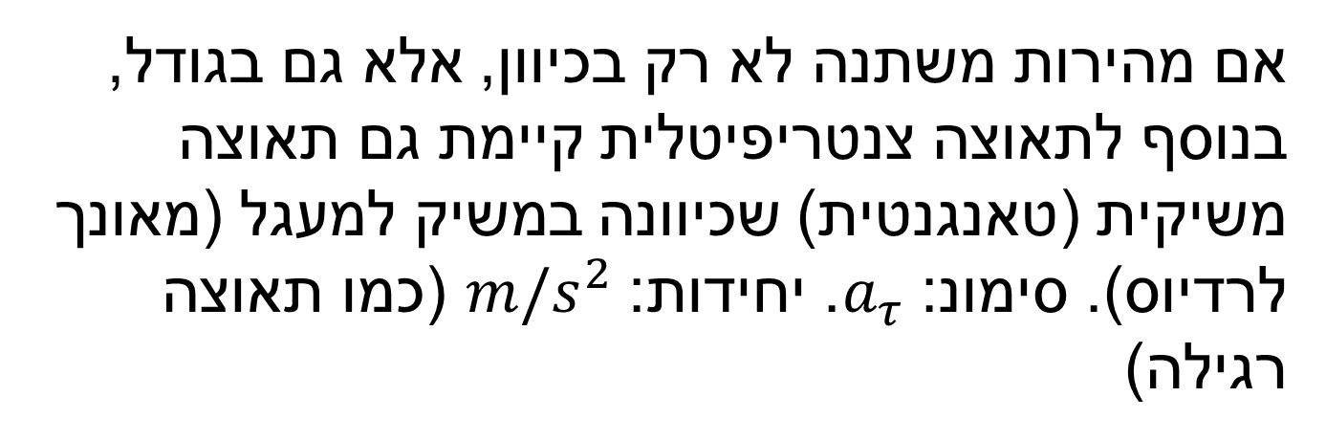
תנועה מעגלית לא קצובה
אם מהירות משתנה לא רק בכיוון, אלא גם בגודל, בנוסף לתאוצה צנטריפיטלית קיימת גם תאוצה משיקית (טאנגנטית) שכיוונה במשיק למעגל (מאונך לרדיוס). סימונ: $a_{τ}$. יחידות: $m/s^{2}$ (כמו תאוצה רגילה)
כדי למצוא תאוצה משיקית, צריך למצוא רכיב של כוח שפועל במשיק למעגל (בכל נקושה יכול להיות משהו אחר), ואז לפי חוק שני של ניוטון לחשב את תאוצה טאנגנטית.

Slide 27
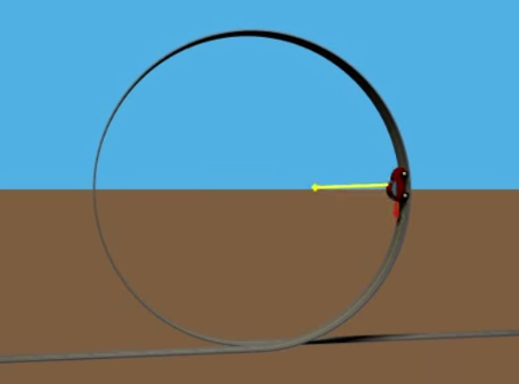
כוחות – אנימציה

Slide 28
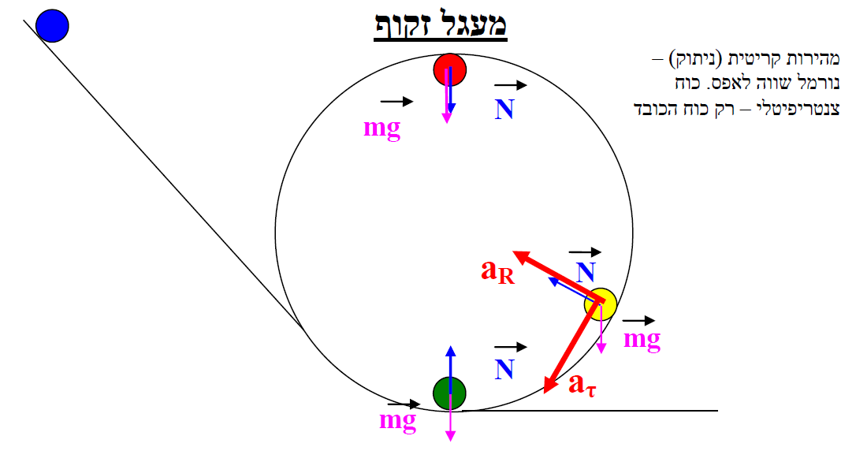
מעגל אנכי – מהירות קריטית (ניתוק)
כוחות – אנימציה מכונית מתרסקת

Slide 29
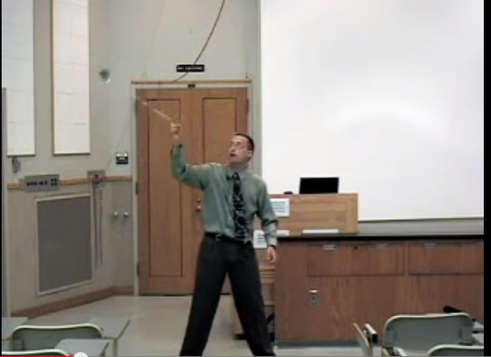
תנועה מעגלית וכוח מדומה
http://www.youtube.com/watch?v=L6-kn2tB-9E&feature=related

